Slide 1
BÀI 6: TRƯỜNG HỢP BẰNG NHAU THỨ BA CỦA TAM GIÁC: GÓC – CẠNH – GÓC (TIẾT 3)

Slide 2


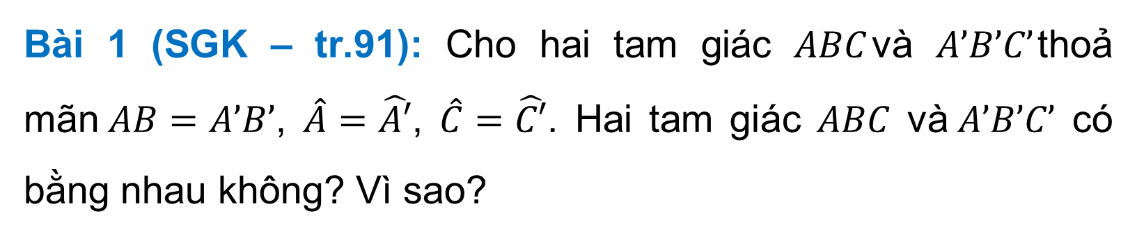
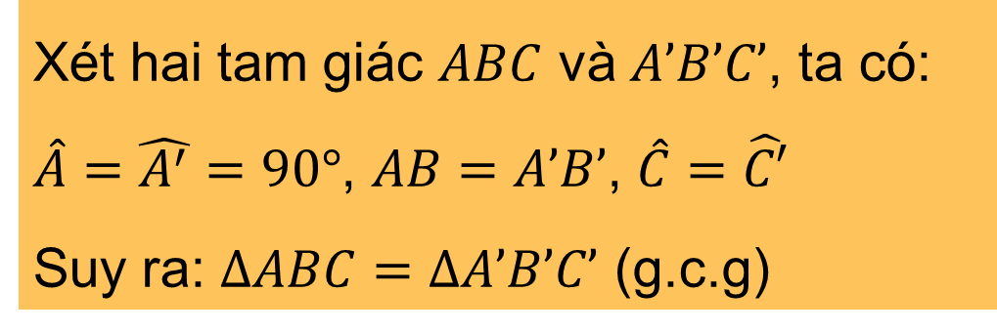
Bài 1 (SGK – tr.91): Cho hai tam giác $ABC$và $A’B’C’$thoả mãn$AB=A’B’$, $\hat{A}=\hat{A′}$, $\hat{C}=\hat{C′}$. Hai tam giác $ABC$ và$A’B’C’$ có bằng nhau không? Vì sao?
Xét hai tam giác $ABC$ và $A’B’C’$, ta có:
$\hat{A}=\hat{A^{′}}=90°$, $AB=A’B’$, $\hat{C}=\hat{C′}$
Suy ra: $ΔABC=ΔA’B’C’$ (g.c.g)

Slide 3
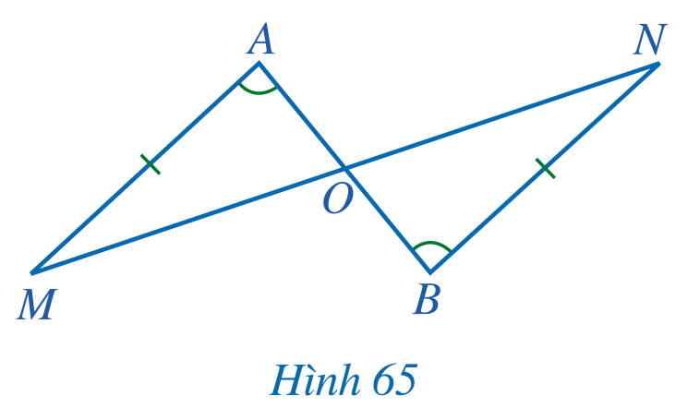
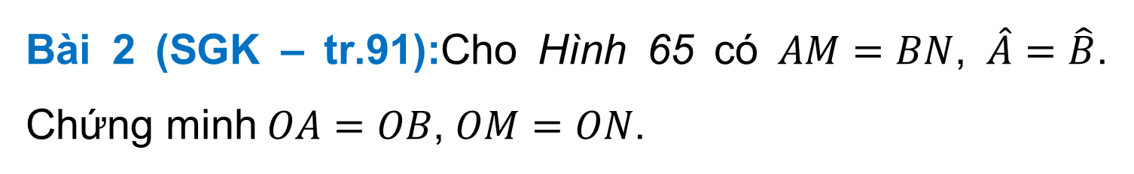
Bài 2 (SGK – tr.91):Cho Hình 65 có $AM=BN$, $\hat{A}=\hat{B}$. Chứng minh$OA=OB$, $OM=ON$.

Slide 4

Giải
.
Có $\hat{A}=\hat{B}$(gt)
Mà 2 góc nằm ở vị trí so le trong
$⇒AM // BN⇒\hat{M}=\hat{N}$ (2 góc so le trong)
Xét hai tam giác $AMO$và$BNO$, ta có:
$\hat{A}=\hat{B}$, $AM=BN$, $\hat{M}=\hat{N}$
Suy ra: $ΔAMO=ΔBNO$ (g.c.g)
$⇒OA=OB$, $OM=ON$

Slide 5


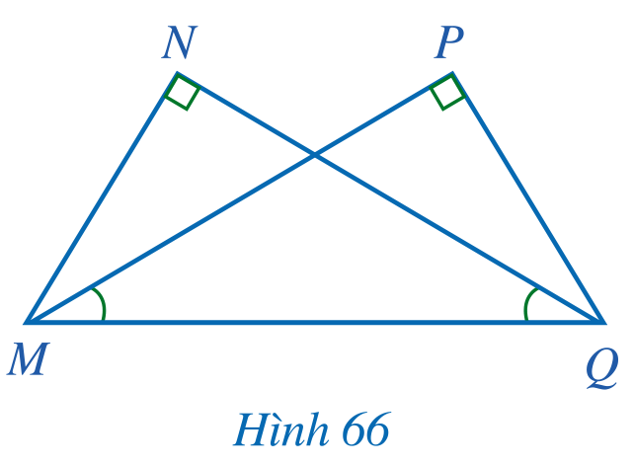
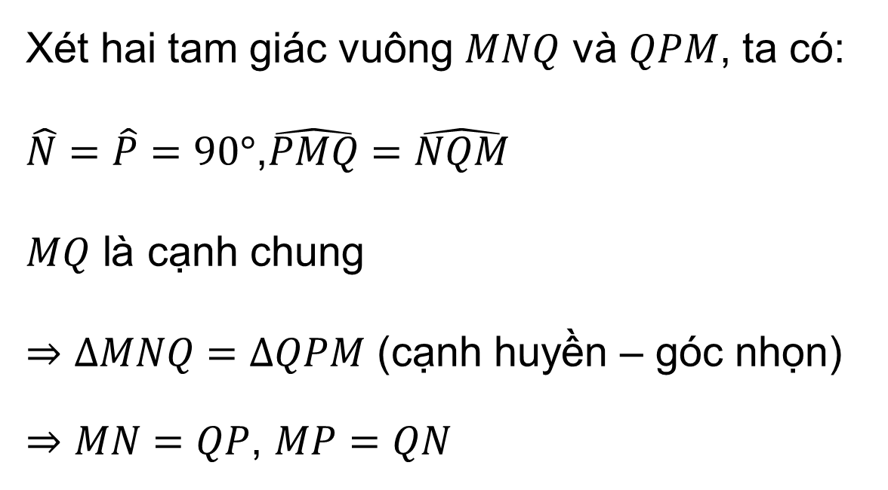
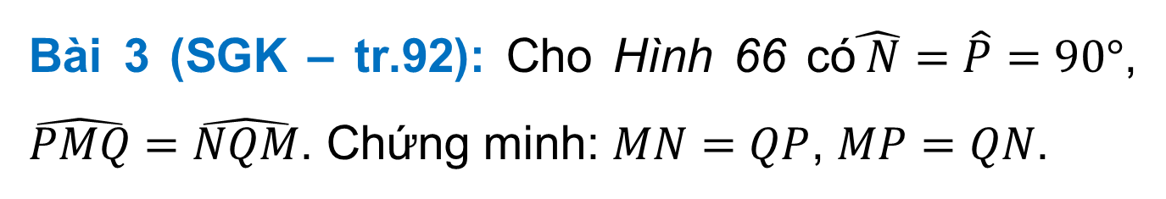
Bài 3 (SGK – tr.92): Cho Hình 66 có$\hat{ N}=\hat{P}=90°$, $\hat{PMQ}=\hat{NQM}$. Chứng minh: $MN=QP$, $MP=QN$.
Giải
Xét hai tam giác vuông $MNQ$ và $QPM$, ta có:
$\hat{N}=\hat{P}=90°$,$\hat{PMQ}=\hat{NQM}$
$MQ$ là cạnh chung
$⇒ΔMNQ=ΔQPM$ (cạnh huyền – góc nhọn)
$⇒MN=QP$, $MP=QN$

Slide 6
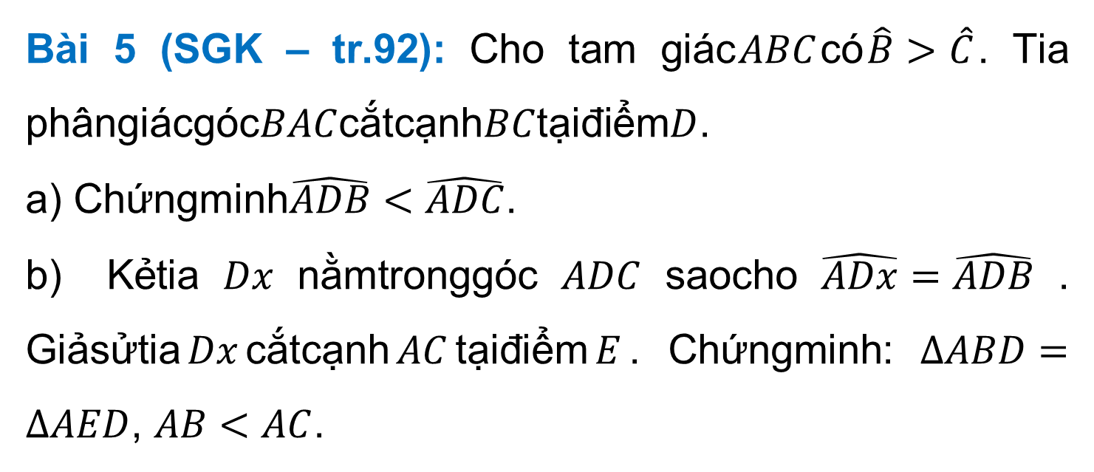
VẬN DỤNG
Hoạt động theo nhóm
Bài 5 (SGK – tr.92): Cho tam giác$ABC$có$\hat{B}>\hat{C}$. Tia phângiácgóc$BAC$cắtcạnh$BC$tạiđiểm$D$.
a) Chứngminh$\hat{ADB}<\hat{ADC}$.
b) Kẻtia$Dx$nằmtronggóc$ADC$saocho$\hat{ADx}=\hat{ADB}$. Giảsửtia$Dx$cắtcạnh$AC$tạiđiểm$E$. Chứngminh: $∆ABD=∆AED$, $AB<AC$.

Slide 7

.
Giải
a) Ta có:
$\hat{A_{1}}+\hat{B}+\hat{ADB}=180°$ (tổng 3 góc trong $ΔABD$)
$\hat{A_{2}}+\hat{C}+\hat{ADC}=180°$(tổng 3 góc trong $ΔACD$)
Mà $\hat{A_{1}}=\hat{A_{2}}$ ($AD$ là phân giác góc $BAC$)
Lại có $\hat{B}>\hat{C}$ (gt)
Suy ra: $\hat{ADB}<\hat{ADC}$

Slide 8
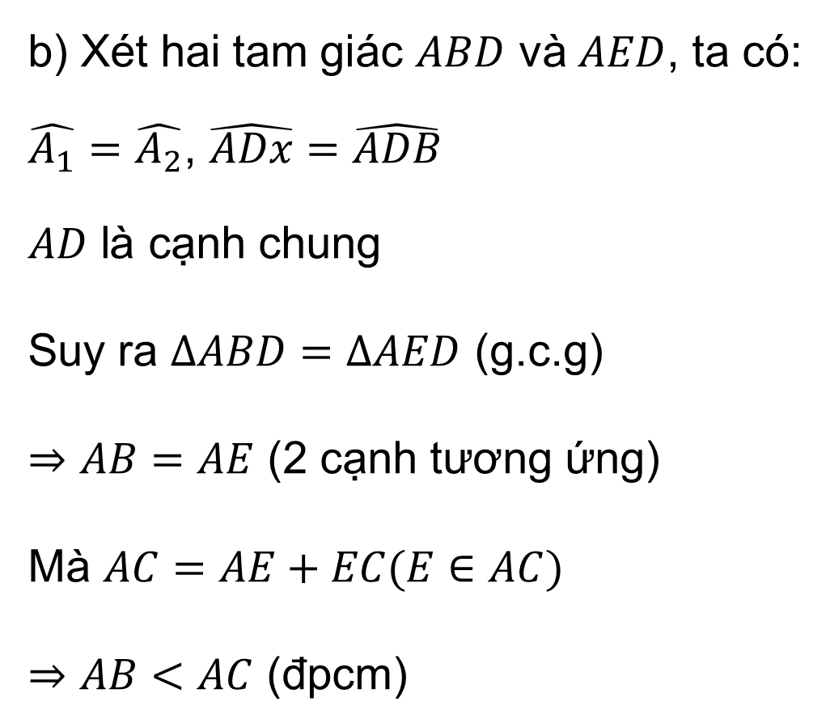
b) Xét hai tam giác $ABD$ và $AED$, ta có:
$\hat{A_{1}}=\hat{A_{2}}$, $\hat{ADx}=\hat{ADB}$
$AD$ là cạnh chung
Suy ra $ΔABD=ΔAED$ (g.c.g)
$⇒AB=AE$ (2 cạnh tương ứng)
Mà $AC=AE+EC(E∈AC)$
$⇒AB<AC$ (đpcm)

Slide 9

Chúng ta cùng chơi một trò chơi trắc nghiệm sau

Slide 10






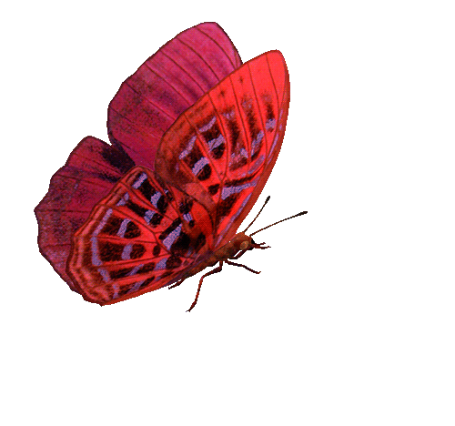













HÁI HOA DÂN CHỦ

Slide 11




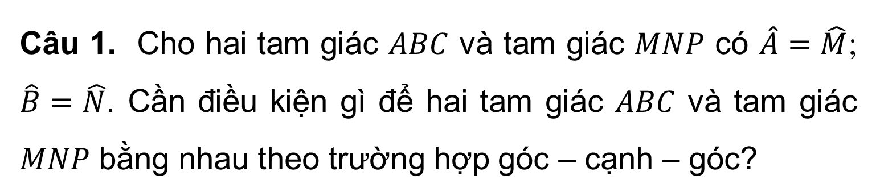




Câu 1. Cho hai tam giác $ABC$ và tam giác $MNP$ có $\hat{A}=\hat{M}$; $\hat{B}=\hat{N}$. Cần điều kiện gì để hai tam giác $ABC$ và tam giác $MNP$ bằng nhau theo trường hợp góc – cạnh – góc?
A. $AC=MP$
C. $BC=NP$
B. $AB=MN$
D. $AC=MN$

Slide 12
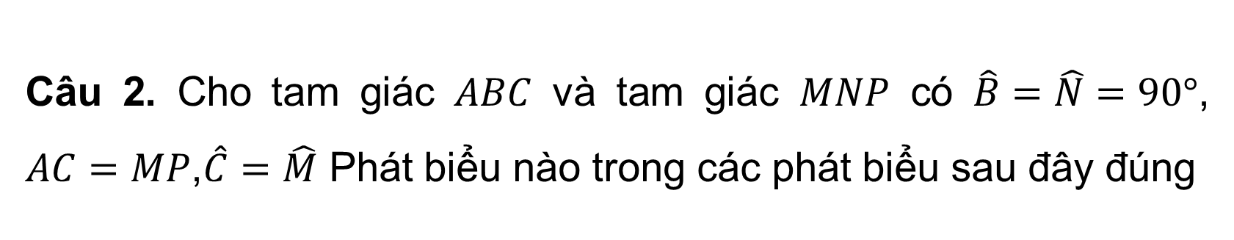
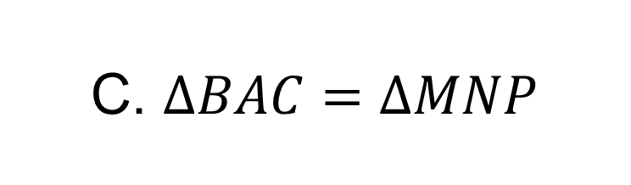

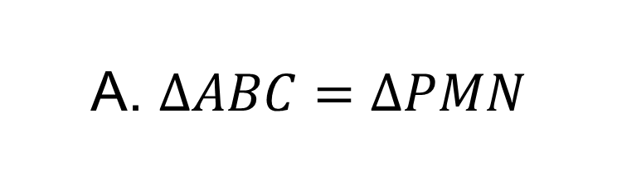

Câu 2. Cho tam giác $ABC$ và tam giác $MNP$ có $\hat{B}=\hat{N}=90°$, $AC=MP$,$\hat{C}=\hat{M}$ Phát biểu nào trong các phát biểu sau đây đúng
A. $ΔABC=ΔPMN$
C. $ΔBAC=ΔMNP$
B. $ΔACB=ΔPMN$
D. $ΔABC=ΔPNM$

Slide 13
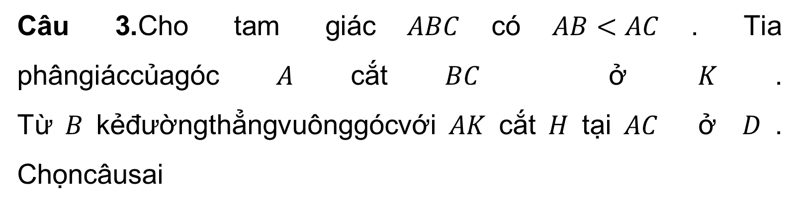




Câu 3.Cho tam giác$ABC$có$AB<AC$. Tia phângiáccủagóc$A$cắt$BC$ ở $K$. Từ$B$kẻđườngthẳngvuônggócvới$AK$cắt$H$tại$AC$ ở $D$. Chọncâusai
A. $HB=HD$
C. $AB=AD$
B. $HB=AD$
D. $\hat{ABH}=\hat{ADH}$

Slide 14
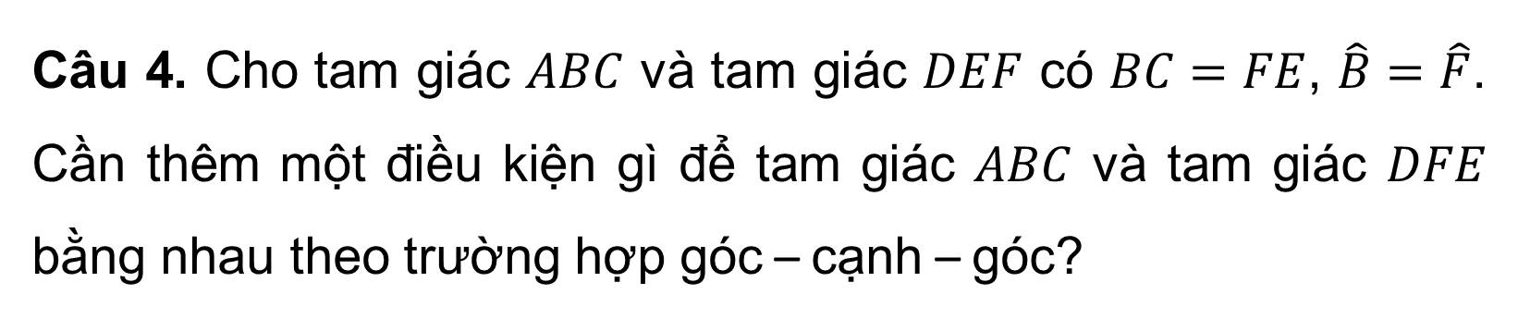




Câu 4. Cho tam giác $ABC$ và tam giác $DEF$ có $BC=FE$, $\hat{B}=\hat{F}$. Cần thêm một điều kiện gì để tam giác $ABC$ và tam giác $DFE$ bằng nhau theo trường hợp góc – cạnh – góc?
A. $\hat{A}=\hat{E}$
C. $\hat{C}=\hat{E}$
B. $\hat{A}=\hat{D}$
D. $\hat{C}=\hat{D}$

Slide 15
HƯỚNG DẪN VỀ NHÀ
Chuẩn bị bài mới: “Bài 7. Tam giác cân”
Ôn lại kiến thức đã học
Hoàn thành bài tập 4, 6 trong SGK

